Slide 1
Line peak vs distance

Slide 2
how to measure line peak？
1. 直接取data中的peak值
2. 將data中數據三個一組取平均，再從中取peak值
3. 將data中數據五個一組取平均，再從中取peak值
4. 將data中數據八個一組取平均，再從中取peak值
5. 取data中前三peak值的平均
6. 取data中前五peak值的平均

Slide 3
Sample data
前二十筆sample為吸收譜線
後二十筆sample為發射譜線

Slide 4
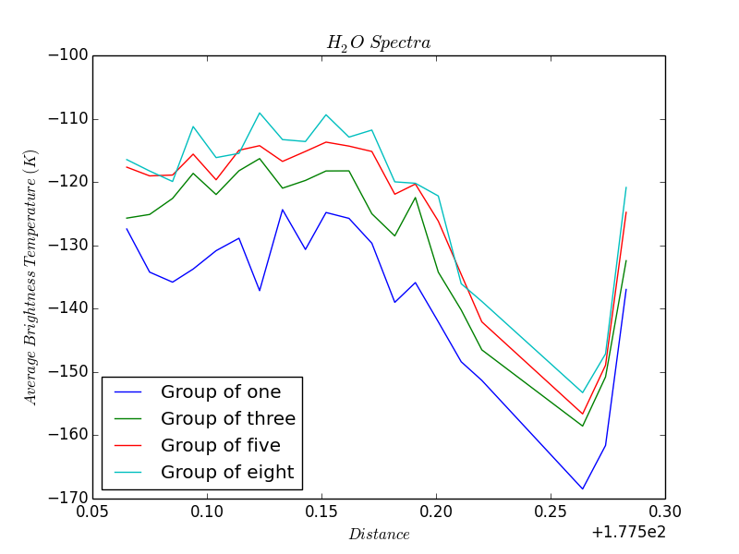

Slide 5
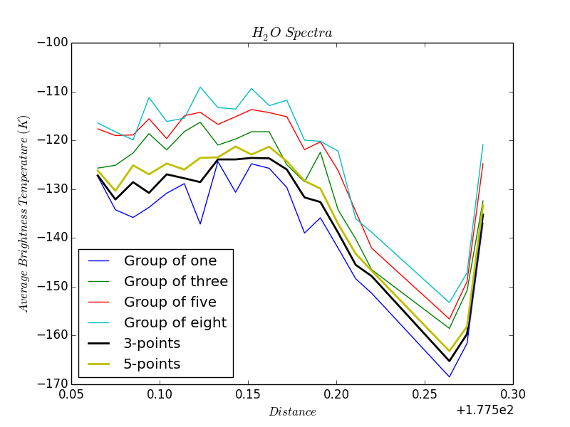

Slide 6
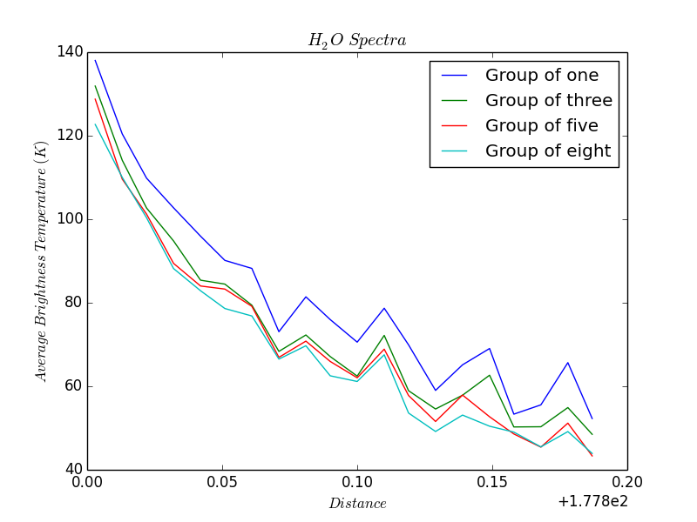

Slide 7
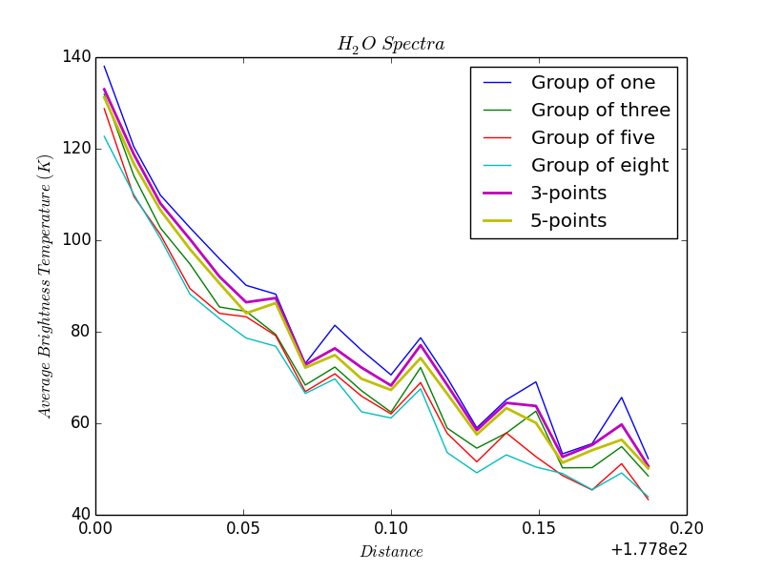

Slide 8
Conclusion
觀測靠近彗核時，Brightness有下降趨勢
觀測接近彗核時，Brightness上升顯著
觀測位於彗核時，Brightness隨距離增加有減少趨勢
取三點或五點平均之曲線較為平滑

